Slide 1





Universos y Galaxias en Súper Computadoras
Charla divulgativa
Juan Carlos Basto Pineda
Universidad Industrial de Santander
20 de septiembre de 2018 / 8:00 a.m.
Aud. Camacho Caro. Ed. Ing. Industrial.

Slide 2
¿Cómo es el Universo en que vivimos?

Slide 3
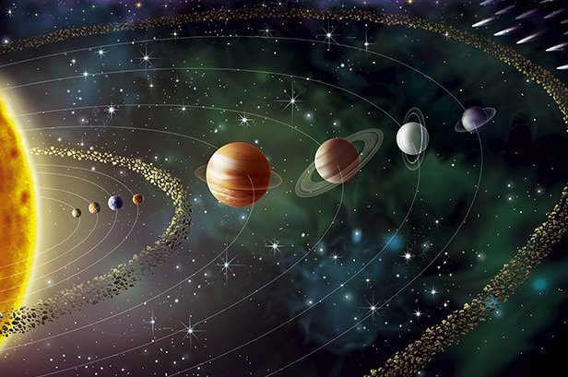

Slide 4
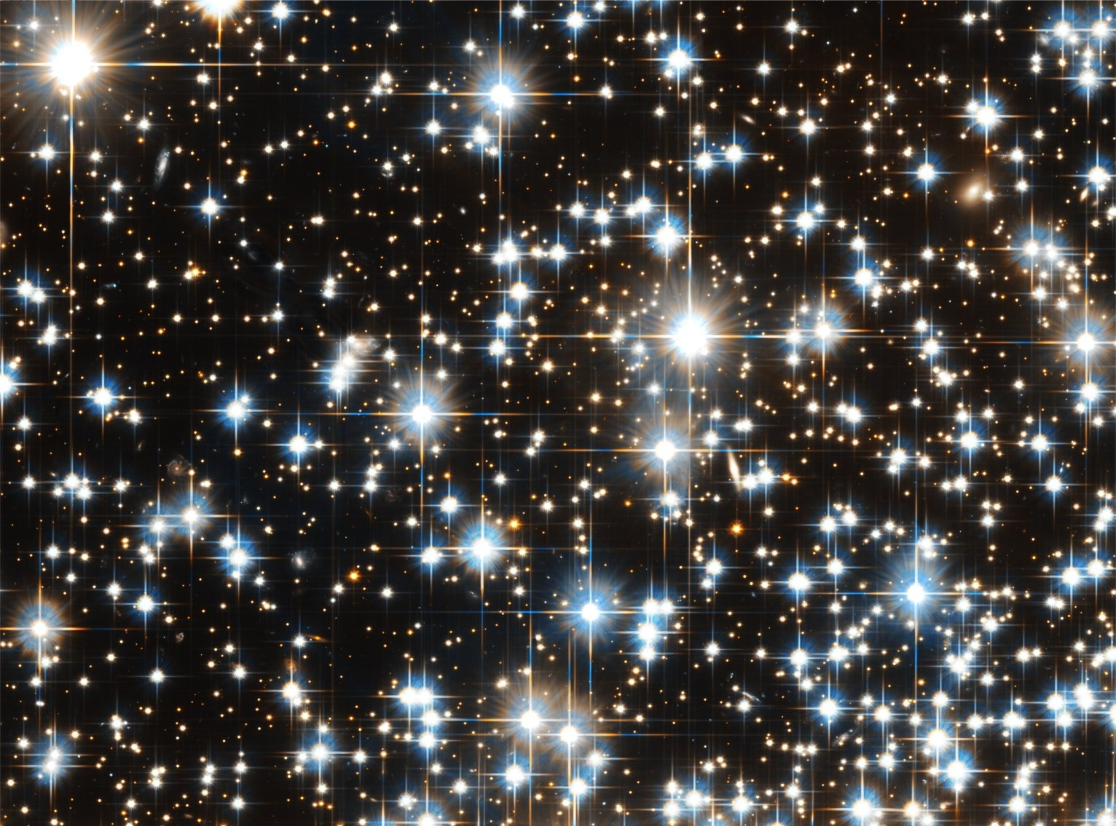

Slide 5
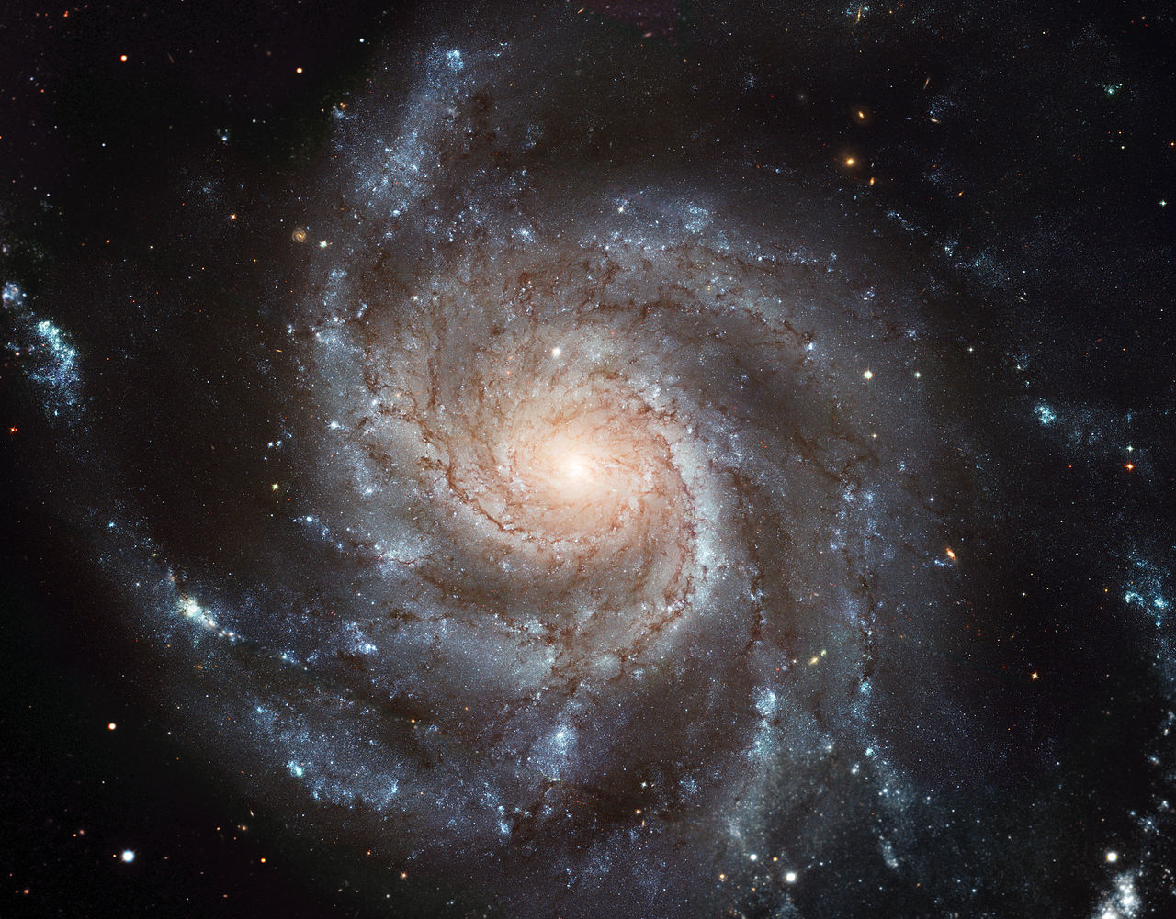

Slide 7
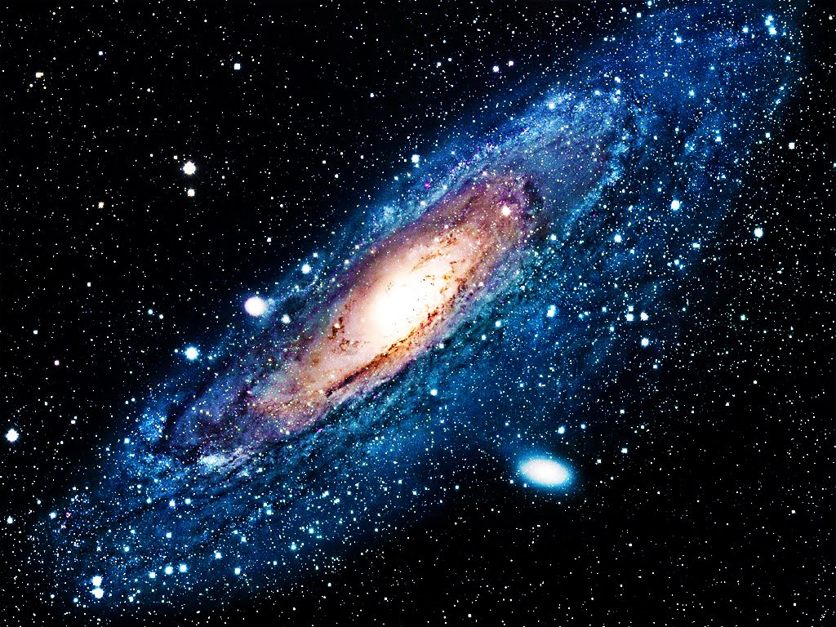
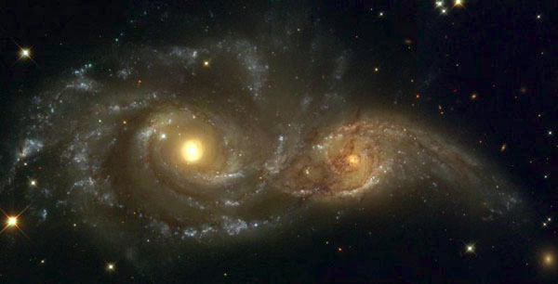
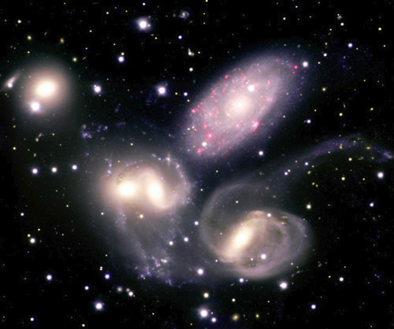
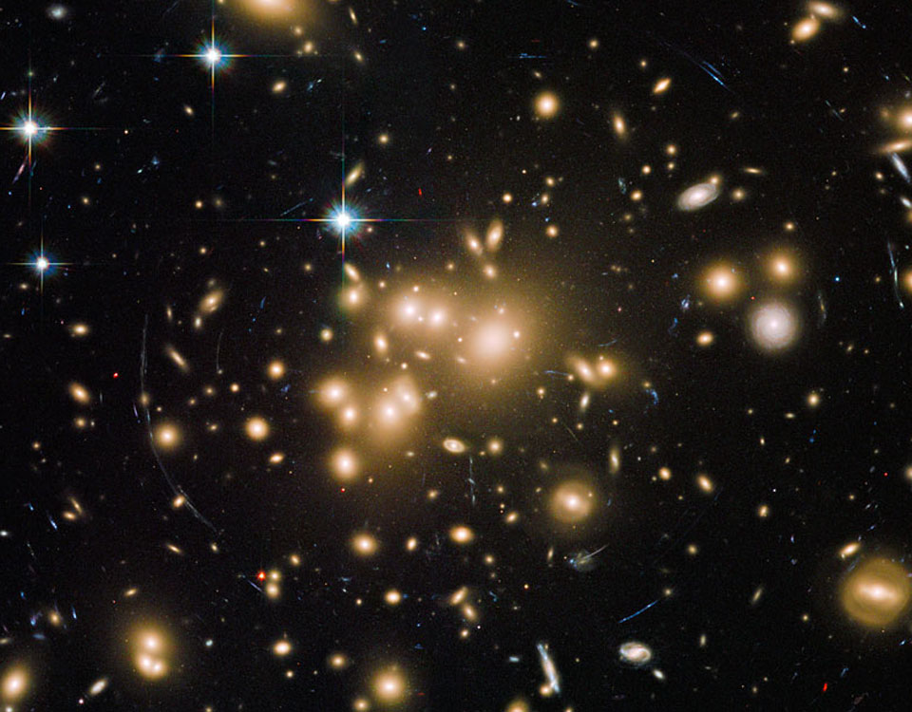
Hay galaxias que viven solas, pares que están fusionándose, algunas en grupos pequeños, y otras en grupos de cientos o miles (cúmulos)

Slide 8
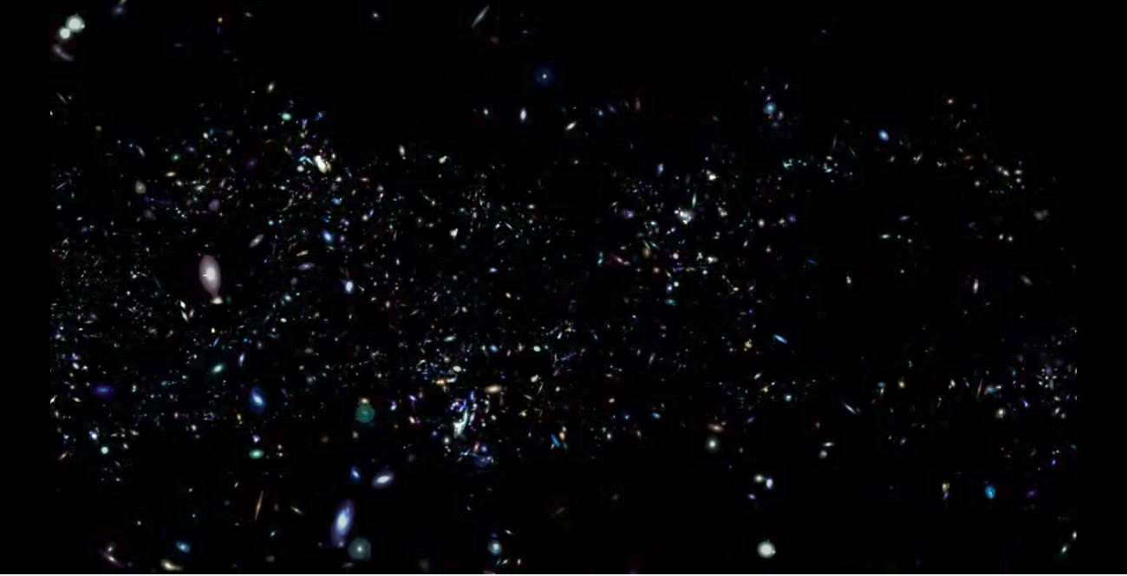
El Universo que vemos hoy en día

Slide 9
¿Cómo surgieron las galaxias?

Slide 10
¿De qué está hecho el Universo?

Slide 11
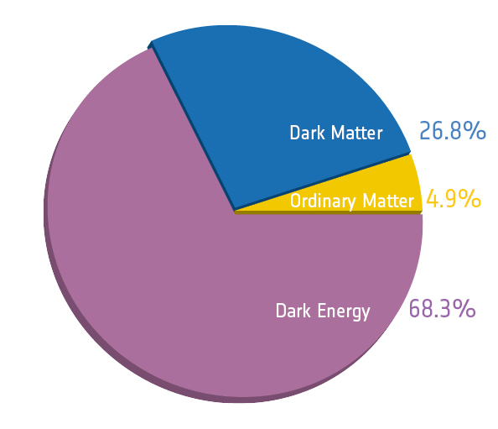
¿De qué está hecho el Universo?
Bariones

Slide 12
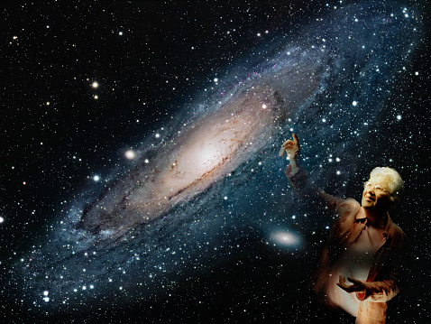
Materia oscura
Vera Rubin 1928 - 2016

Slide 13
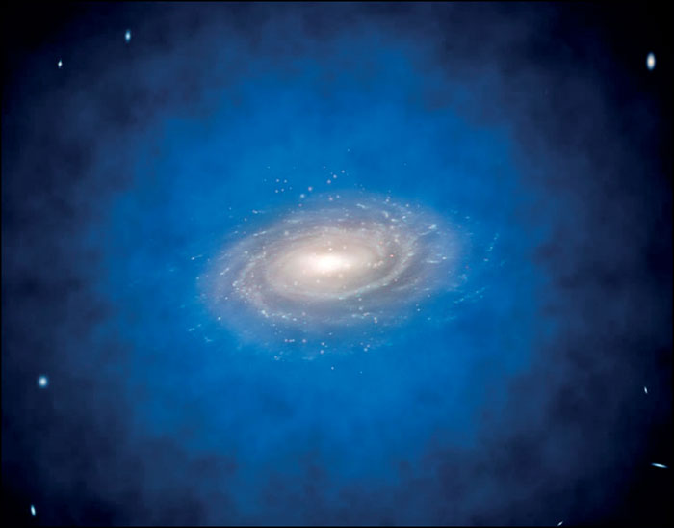
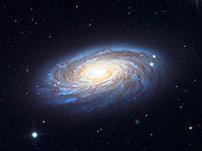
Cada galaxia habita un halo de materia oscura

Slide 14
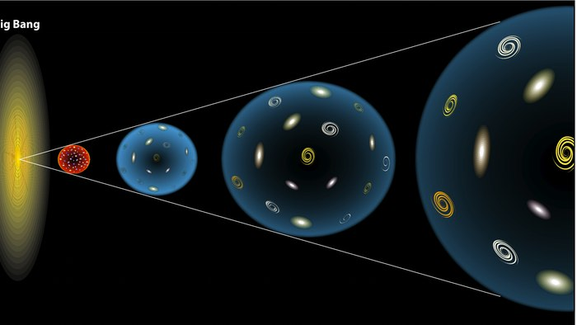
Energía oscura
(Universo en expansión)

Slide 15

Si el Universo se está expandiendo...
¿¿¿ Por qué nunca encuentro un lugar para estacionar ???

Slide 16
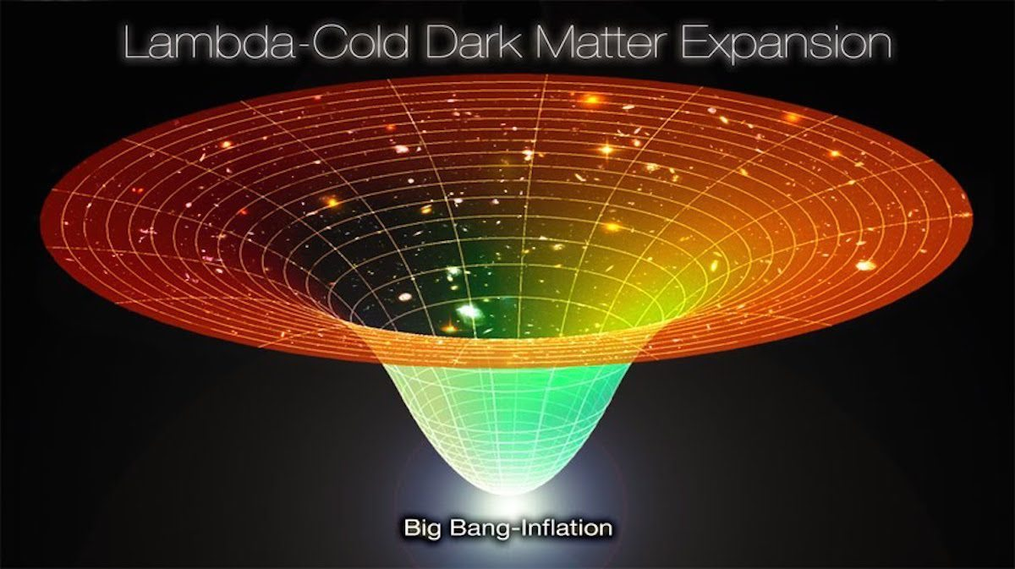
Energía oscura

Slide 17
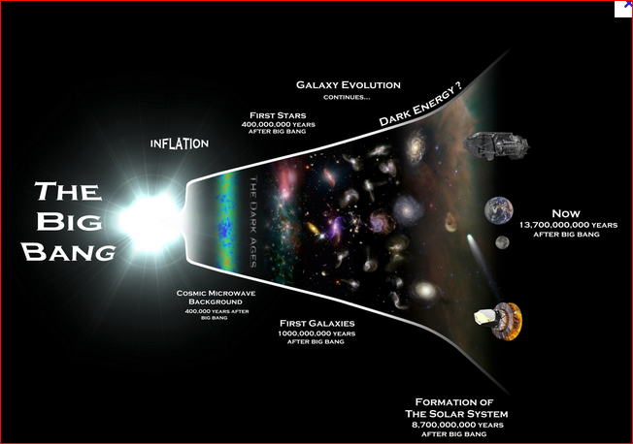
La historia del Universo
http://www.davidreneke.com/the-secret-history-of-cosmic-buzzwords/
Notes:
Well from the 1930's the Universe was expanding.. This raise the hypothesis of a Big Bang, further endorsed by the abundance of light elements and the discovery of the predicted CMB

Slide 18
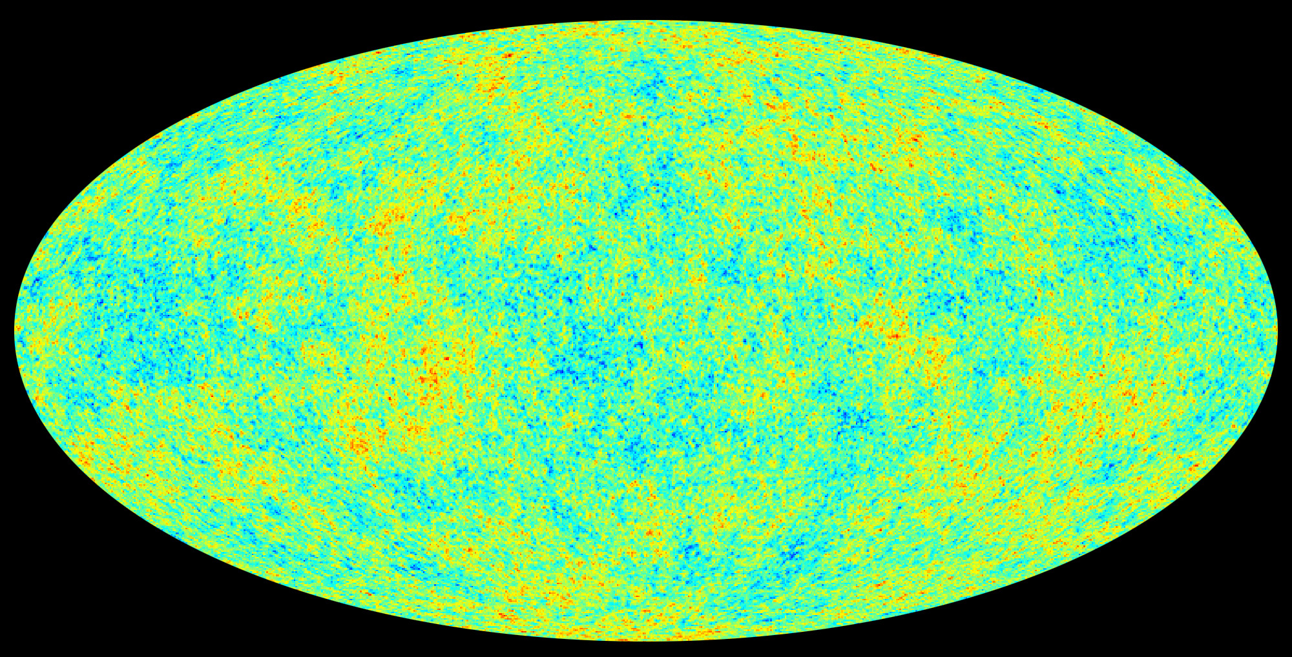
¿Qué pasó exactamente desde el Big Bang hasta hoy?

Slide 19
¿Y qué tienen que ver las supercomputadoras con todo esto?

